Slide 1

Slide 1
TCBDA-28
👆

Slide 2

Slide 1
הנחות יסוד ומקורות הנתונים
הפרויקט מבוסס על נתוני פעילות של חברת הביטוח הפיקטיבית "Happy_Insurance" תוך שילוב בין מקורות נתונים שונים והחלת מתודולוגיות שנלמדו במסגרת הקורס לנרמול הנתונים.
תהליך עיבוד הנתונים:
טיוב (Data Cleansing)- טיפול בערכיNull ובחריגים Outliers)) להבטחת דיוק המדדים
אחידות Standardization))- המרת טיפוסי נתונים, בניית טבלת DimDate, יצירת סכימת כוכב (Star Schema)
היקף ניתוח של עשרות אלפי רשומות לאורך שלוש שנות פעילות
מקורות הנתונים:
נתוני עסקאות (טרנזקציות) מ־SQL Server
נתונים גיאוגרפיים ואזוריים מקובץ CSV
שילוב בין המקורות באמצעות מפתח גיאוגרפי משותף GeoKey
הנחות יסוד:
המוצרים, הלקוחות והאזורים נותרו יציבים לאורך התקופה
כל טרנזקציה מקושרת ללקוח ולמוצר תקפים
ערכי זמן שמגולמים כרבעונים מדויקים ומאפשרים ניתוח מגמות
אין שינויי מחירים היסטוריים רטרואקטיביים

Slide 3

Slide 1
שלב 1- תהליך ETL
יישום התהליך באמצעות ‏Power Query על פי כל כללי המתודולוגיה שנלמדו בכיתה
👆
You Really Should Watch This

Slide 4


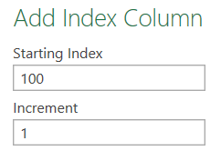
ETL Process Part 1
1
Products
ProductID
ProductName
ProductType
SegmentID
DivisionID
4
Customers
CustomerID
CustomerName
GeoId
IndustryType
Phone
Dim_Products
ProductSK
ProductBK
ProductName
ProductType
DivisionName ↰↱
DivisionDescription ↰↱
SegmentName ↰↱
SegmentDescription ↰↱
Dim_Customers
CustomerSK
CustomerBK
CustomerName
IndustryType
Phone
Region ↰↱
Country ↰↱
Merge
Queries
2
3
Merge
Queries
Divisions
DivisionID
DivisionName
DivisionDescription
Region
ID
Geo Region
Country
Segments
SegmentID
SegmentName
SegmentDescription
5

Slide 5


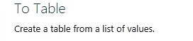
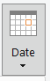
7
8
Dim_Products
ProductSK
ProductBK
ProductName
ProductType
DivisionName ↰↱
DivisionDescription ↰↱
SegmentName ↰↱
SegmentDescription ↰↱
ETL Process Part 2
1
Dim_Customers
CustomerSK
CustomerBK
CustomerName
IndustryType
Phone
Region ↰↱
Country ↰↱
5
Create New Parameters:
We created a function that receives two arguments (year and quarter) – and returns a numeric key representing the first day of that quarter in yyyyMMdd format.
2
fn_QuarterKey
= (Year as number, Quarter as number) as number =>
let
StartMonth =
if Quarter = 1 then 1
else if Quarter = 2 then 4
else if Quarter = 3 then 7
else if Quarter = 4 then 10
else error "Quarter must be between 1 and 4",
StartDate = #date(Year, StartMonth, 1),
QuarterKey = Number.FromText(Date.ToText(StartDate, "yyyyMMdd"))
in
QuarterKey
let
StartDate = #date(p_StartYear, 1, 1),
EndtDate = #date(p_EndYear, 12, 31),
D = Duration.Days(EndtDate - StartDate) + 1,
LD = List.Dates(StartDate, D, #duration(1, 0, 0, 0)),
in
LD
OrderLines
OrderID
OrderLine
ProductID
RevenueQty
Revenue
3
4
Dim_Date
DateKey
Date
Year
Quarter
Month
MonthName
DayName
Fact_Sales
OrderSK
ProductSK
CustomerSK
OrderLine
RevenueQty
Revenue
DateKey
Duplicate Column x5
Invoke Custom Function
Orders
OrderID
CustomerID
[Year]
[Quarter]
6

Slide 6
Dim_Products
ProductSK
ProductBK
ProductName
ProductType
DivisionName
DivisionDescription
SegmentName
SegmentDescription
Dim_Customers
CustomerSK
CustomerBK
CustomerName
IndustryType
Phone
Region
Country
Fact_Sales
OrderSK
ProductSK
CustomerSK
OrderLine
RevenueQty
Revenue
DateKey
Dim_Date
DateKey
Date
Year
Quarter
Month
MonthName
DayName

Slide 7
Slide 1
שלב ב' – פיתוח מודל טבולרי (Tabular Model)
Power Pivot | שכבת ניתוח מהירה מעל סכימת הכוכב
בשלב זה נבנה מודל טבולרי באמצעות Power Pivot אשר מאפשרת גישה מהירה וניתוח עסקי מתקדם על בסיס נתוני הסכימה.
Measures מרכזיים
TotalRev- סכום כלל ההכנסות
TotalQty - סך כל המוצרים שנמכרו
AvgUnitPrice- מחיר ממוצע ליחידה
CustomersQty- מספר לקוחות ייחודיים
TotalOrders - מספר הזמנות ייחודיות
AvgRevPerOrder- ממוצע הכנסה להזמנה
AvgQtyPerOrder - ממוצע כמות להזמנה
RevPerCustomer - הכנסה ממוצעת ללקוח
Calculated Columns מרכזיים
UnitPrice- חישוב מחיר ליחידה לפי שורת מכירה
CustomerType- סיווג פשוט של הלקוח Distributor / End-User
YearMonth קוד שנה-חודש לציר זמן
ShortDiv – קיצור שם המחלקה (Products) לאות ראשונה בלבד
במודל שלנו בחרנו להציג שלושה דוחות אינטראקטיביים
הכנסה בחלוקה לקטגוריות המוצר וחלוקה לרבעונים ושנים
מחיר ממוצע ליחידה לפי מוצר וסוג לקוח
הכנסה כוללת לפי סוג המוצר, סוג הלקוח וציר הזמן
המודל שלנו מאפשר ניתוחים דינמיים לפי חיתוכים שונים: סוגי ביטוח, סוגי לקוחות וציר זמן, ומייצר תובנות עומק לשיפור קבלת ההחלטות העסקיות.

Slide 8
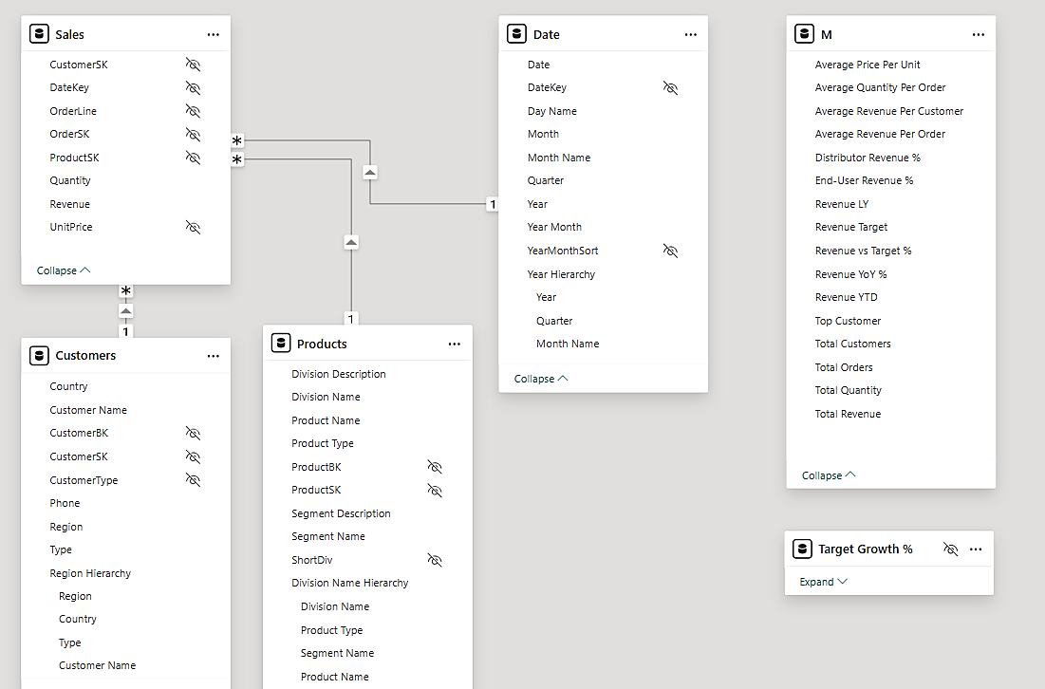
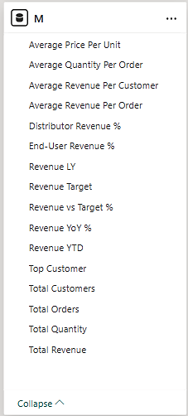
שלב ג- שיפור השכבה הסמנטית
Power BI Desktop

Slide 9



שלב ג- שיפור השכבה הסמנטית
Power BI Desktop
בחרנו לחלק את הדוחות ל-4 קטגוריות עיקריות
⚫ Time-Based Trends
🔵 Products Performance
🟣 Customer Segmentation
🟠 Revenue by Geography
מטרת הדוח: לזהות מגמות לאורך זמן, לנתח שינויי הכנסות, מחירים, ועמידה ביעדים.
מטרת הדוח: לבחון אילו מוצרים אחראים להכנסות, לבצע Drilldown לפי Division/Segment.
מטרת הדוח: פילוח לקוחות לפי סוג Distributor /
End-User
לזיהוי מגמות צריכה והשפעתם על ההכנסות.
מטרת הדוח: ניתוח גיאוגרפי של הכנסות ולקוחות לפי אזור, מדינה ומחלקה (Division)

Slide 10
Slide 1
תובנות עסקיות מרכזיות (Key Business Insights)
הניתוח מצביע על ריכוזיות גבוהה במקורות ההכנסה של החברה. עיקר ההכנסות מגיע משני שווקים גיאוגרפיים בולטים- הודו ואיטליה, לצד הביטוח מסוג Life Insurance שמשמש כמנוע הצמיחה העיקרי.
השלכות עסקיות: חשיפה לרמת סיכון גבוהה במקרה של שינויים רגולטוריים או שוקיים במדינות אלו, וצורך בגיוון אפיקי ההכנסה.
העלייה בהכנסות אינה נובעת רק מגידול בכמות העסקאות, אלא משקפת גם שיפור בתמחור ומיצוי ערך גבוה יותר מכל לקוח.
ניתוח המגמות החודשיות ומדדי המחיר הממוצע ליחידה מראים שיפור עקבי, במיוחד בשנת 2013.
בהשוואה בין מדדי ההכנסה בפועל לבין ה־Revenue Target ניכר פער קבוע, גם כאשר המטרה הושגה. הדבר יכול להעיד על כך שהיעדים שהוגדרו אינם ריאליים או אינם מותאמים לקצב הצמיחה הנוכחי.
נראה כי נדרש עדכון שוטף של ה־KPIs והגדרת יעדים חכמים יותר המבוססים על מגמות עדכניות ולא רק נתוני עבר.

Slide 11
Slide 1
בעיות שונות שעלו בפרויקט ודרכי התמודדות
האתגר המרכזי בפרויקט היה תהליך ה־ETL הראשוני שכלל שילוב בין מקורות נתונים שונים, ובפרט נתונים ממסד נתונים מסוגSQL יחד עם קובץ CSV חיצוני. במהלך העבודה התגלו פערים במבנה הנתונים, בפורמטי תאריכים וברמות פירוט שונות, אשר חייבו תהליך ניקוי, התאמה ואיחוד נתונים יסודי.
האתגר היה להבטיח שהנתונים יהיו עקביים ואמינים, כך שמדדי ה־DAX (למשל Revenue YoY ו־What-If ) יחושבו בצורה נכונה וישקפו את המציאות העסקית. עבודה זו הייתה קריטית במיוחד מאחר ושגיאות בשלב זה עלולות להוביל למסקנות עסקיות שגויות.
ההתמודדות עם האתגר חיזקה את ההבנה שלנו בנוגע לחשיבות איכות הנתונים (data integrity) ובקשר הישיר בין תהליך ה־ETL לבין אמינות התובנות המופקות בשלבי שיפור השכבה הסמנטית והויזואליזציות.

Slide 12
Slide 1
לסיכום
הדוחות במערכתPower BI נבנו במטרה לאפשר ניתוח רב-ממדי של נתוני המכירות והלקוחות בחברת הביטוח "Happy Insurance"
באמצעות חלוקה לקטגוריות מרכזיות- מגמות לאורך זמן, ביצועי מוצרים, פילוח לקוחות וניתוח גיאוגרפי ניתן לקבל תמונה שלמה, להבחין בתובנות עסקיות חשובות, לזהות מגמות חריגות ולתמוך בקבלת החלטות מושכלת ומבוססת נתונים.
הדוחות מאפשרים ניתוח עומק ברמת Drilldown מדדיKPI מרכזיים, השוואות בין תרחישים ומגזרים, וזיהוי הזדמנויות לשיפור תמחור, תחזיות ויעדי מכירה.
דו"חות הפילוח מדגישים את הפערים בין סוגי לקוחות שונים (מפיצים לעומת משתמשי קצה), את ריכוזיות ההכנסות בקרב לקוחות מרכזיים, ואת התרומה היחסית של אזורים גיאוגרפיים למדדי ההכנסות הכלליים.

